Slide 1
Atlikta
Sutvarkytos klaidos .csv faile (papildomos kabutės ").
Sutvarkytos praleistos reikšmės (faktinis, išvestinis užpildymai, užpildymas mediana).
Rastos išskirtys (daugiausia jų yra pagal darbuotojų skaičių).
Koreliacijų apskaičiavimas ir vizualizavimas.

Slide 2
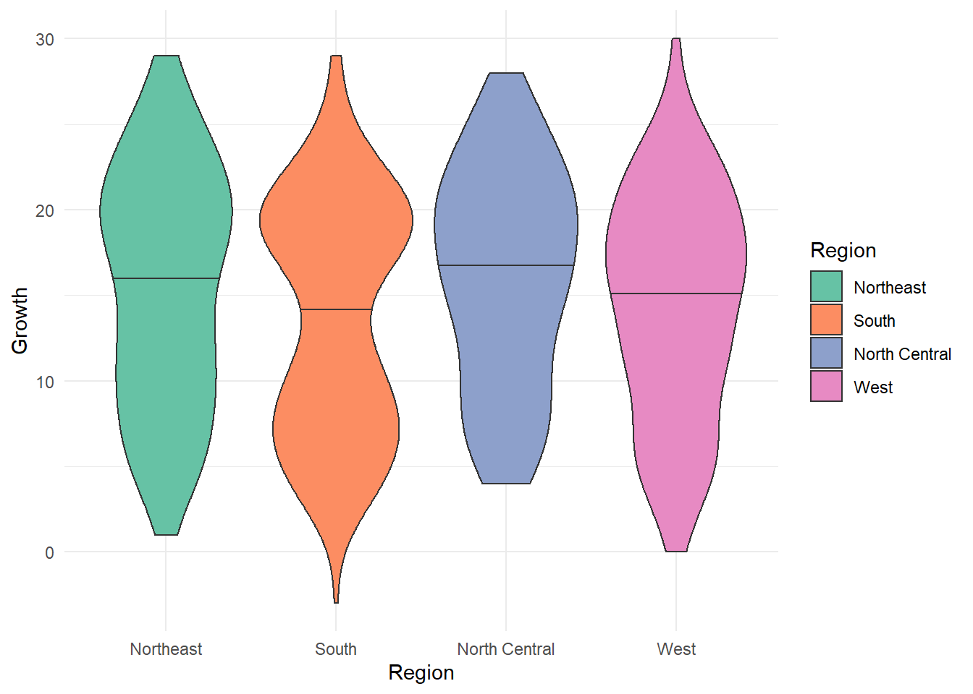
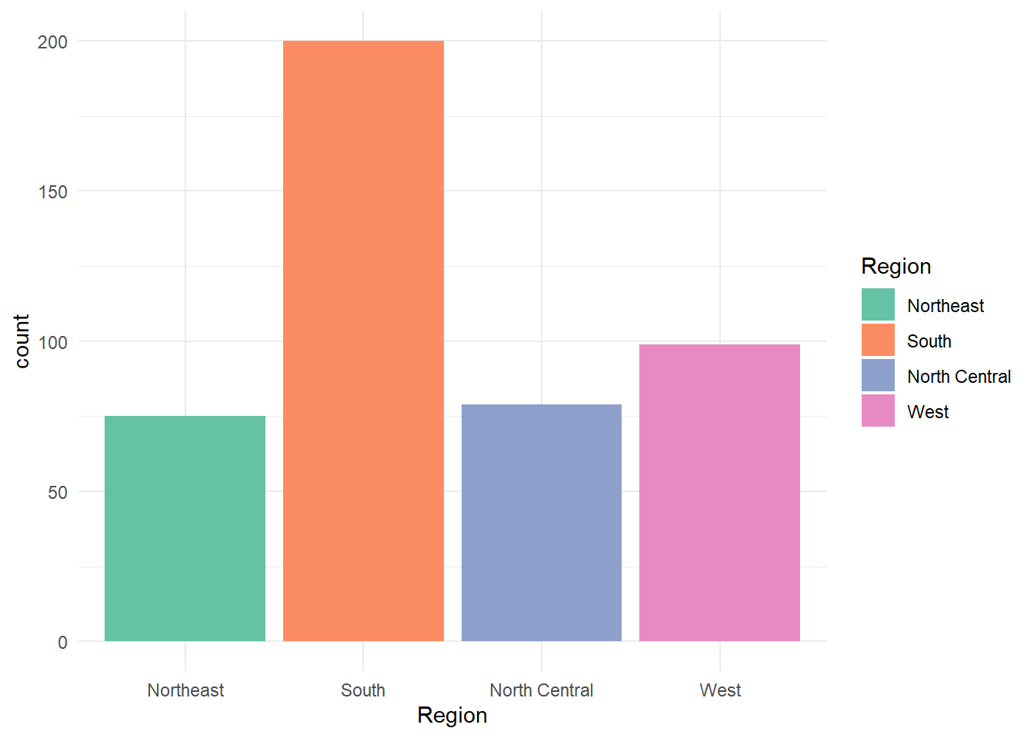
Vizuali analizė
Atlikta vizuali duomenų aibės analizė.
Daugiausiai lyginta pagal įmonės regioną
(išvestinis kintamasis gautas iš valstijos).

Slide 3
Atlikti
Sujungti su kitomis komandos vizualizavimo idėjomis (pagal kitus duomenų aibės pjūvius negu regionas).

